Slide 1
МИНИСТЕРСТВО ОБРАЗОВАНИЯ И НАУКИ ДНР
ГОУ ВПО «ДОНЕЦКИЙ НАЦИОНАЛЬНЫЙ УНИВЕРСИТЕТ»
ЭКОНОМИЧЕСКИЙ ФАКУЛЬТЕТ
КАФЕДРА «НАЦИОНАЛЬНАЯ И РЕГИОНАЛЬНАЯ ЭКОНОМИКА»
Регулирование уровня безработицы на региональном рынке труда
Автор:
Печкина Анна Александровна
4 курс, ГиМУ-19
Научный руководитель:
канд.экон.наук, ст. пр. каф. национальной и региональной экономики
Закотнюк Оксана Леонидовна

Slide 2
Актуальность
Рынок труда – это система общественных отношений между работодателями и наемными работниками, связанных с куплей и продажей труда.
Как и любой рынок ресурсов, он формируется за счет взаимодействия спроса и предложения. Несогласование между этими величинами может привести к безработице – негативному социально-экономическому явлению, которое ведет к:
нерациональному использованию человеческого капитала,
снижению покупательской способности населения и его профессиональных навыков,
потере потенциального ВРП и ВНП,
упадку культурных ценностей,
обострению политической ситуации,
и поэтому, регулируя уровень безработицы на рынке труда, государство может обеспечить не только достойные условия жизни, но и положительный культурно-эмоциональный компонент своих граждан.
Доля трудоустроенных
83,7%
83,2%
78,4%
Рис.1. Безработные на рынке труда Донецкой Народной Республики
В ДНР, несмотря на положительную тенденцию роста показателя общей доли трудоустроенных граждан (от числа состоявших на учете) вследствие активной деятельности Республиканского центра занятости на рынке труда проблема безработицы остается острой. Так, анализируя опыт трех последних лет, можно сделать вывод, что количество безработных хоть и снижается применяемыми мерами, но стабильно занимает высокую планку (см. рис. 1).

Slide 3
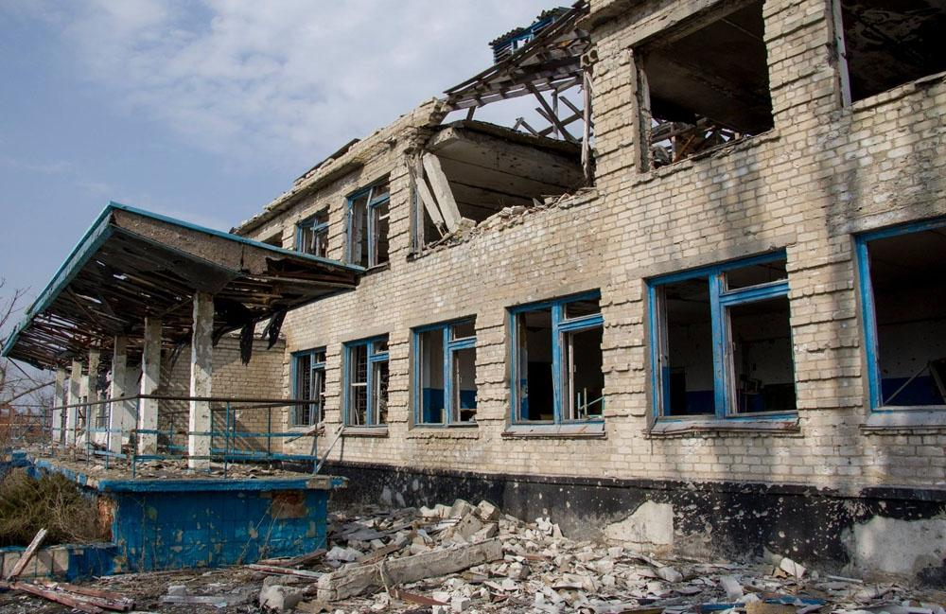
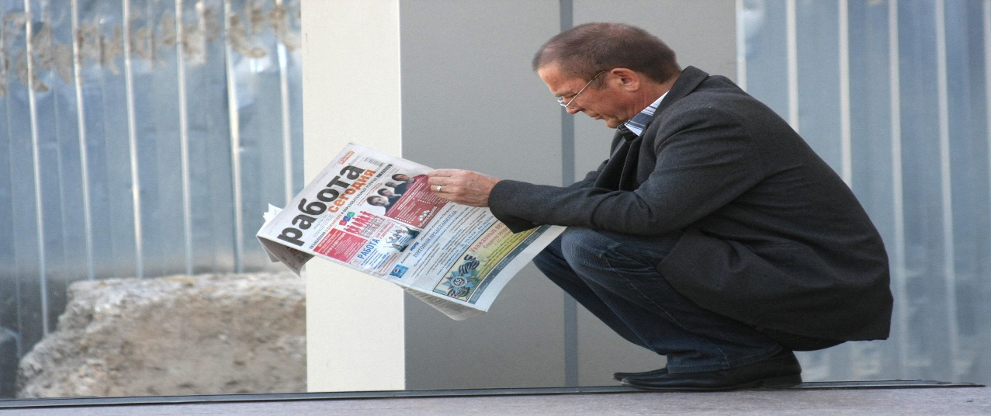
Выбранная тема исследования в настоящее время как никогда актуальна, так как в связи с возобновившимися активными военными действиями, разрушившими и повредившими многочисленные объекты инфраструктуры, то есть потенциальные места работы по различным специальностям; эвакуировавшимися людьми, являющимися потенциальной рабочей силой и квалифицированными кадрами, многочисленными потерями жизней, ситуация на рынке труда изменилась.

Slide 4
Особенности современного положения дел
Итак, в первом полугодии 2022 года на учете в центрах занятости ДНР состояли 31 148 лиц, ищущих работу, что в 1,5 раза больше в сравнении с аналогичными периодами 2021 года, когда на учете было 20 300 и 20 505 человек.
Рис.2. Численность лиц, ищущих работу, состоявших на учете в центре занятости ДНР (человек)
Такое резкое увеличение показателя обусловлено жителями освобожденных населенных пунктов, занимающих 14 318 человек из общего количества незанятых лиц.

Slide 5
Особенности современного положения дел
Показатель трудоустроенных так же возрос:
Рис.3. Динамика изменения численности трудоустроенных лиц по направлениям центров занятости Донецкой Народной Республики

Slide 6
Особенности современного положения дел
Это связано, прежде всего, с потребностью в обеспечении временной занятостью, так как жители освобожденных населенных пунктов остро нуждаются в социальной поддержке.
В 5 раз
В 2,5 раз
Рис.4. Динамика трудоустроенных лиц на временных работах в Донецкой Народной Республике
Как видим, в 2022 году трудоустроили 15 425 человек, из которых 9 635 – жители освобожденных территорий (62%).

Slide 7
Цель исследования − проанализировать рынок труда в Донецкой Народной Республике, разработать и предложить эффективные меры по его региональному регулированию, в частности решению проблемы регулирования уровня безработицы.

Slide 8
Анализ рынка труда ДНР в своей динамике выявил тенденцию: количество свободных рабочих мест превышает число лиц, ищущих работу, однако требования, условия и само направление деятельности не соответствуют их ожиданиям и часто профессиональному образованию. Так, на 10 свободных вакансий в 1-й половине 2020 года претендовало 7 незанятых трудовой деятельностью гражданина, состоящих на учете в центрах занятости.
- это соотношение спроса и предложения на рабочую силу.
Рис.5. Динамика изменения коэффициента напряженности на рынке труда Донецкой Народной Республики
Рис.6. Динамика изменения данных для нахождения коэффициента напряженности на рынке труда Донецкой Народной Республики

Slide 9
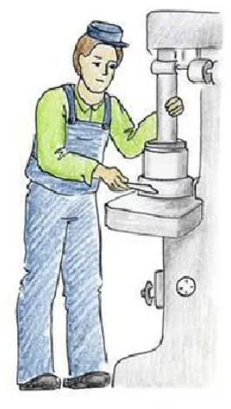
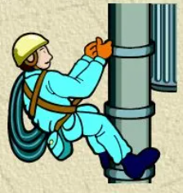
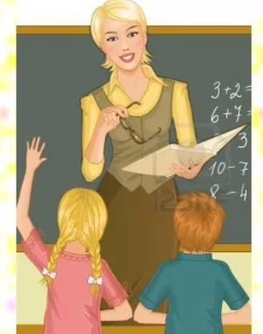
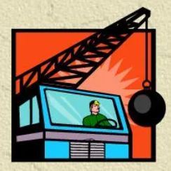
Причины данной тенденции
1) Несоответствие востребованности специальностей.
Рынок труда переполнен юристами, экономистами, в то время как первоочередно необходимы строители, квалифицированные рабочие промышленности, транспорта, операторы производственных установок и машин, а также кадры в здравоохранении и образовании.

Slide 10
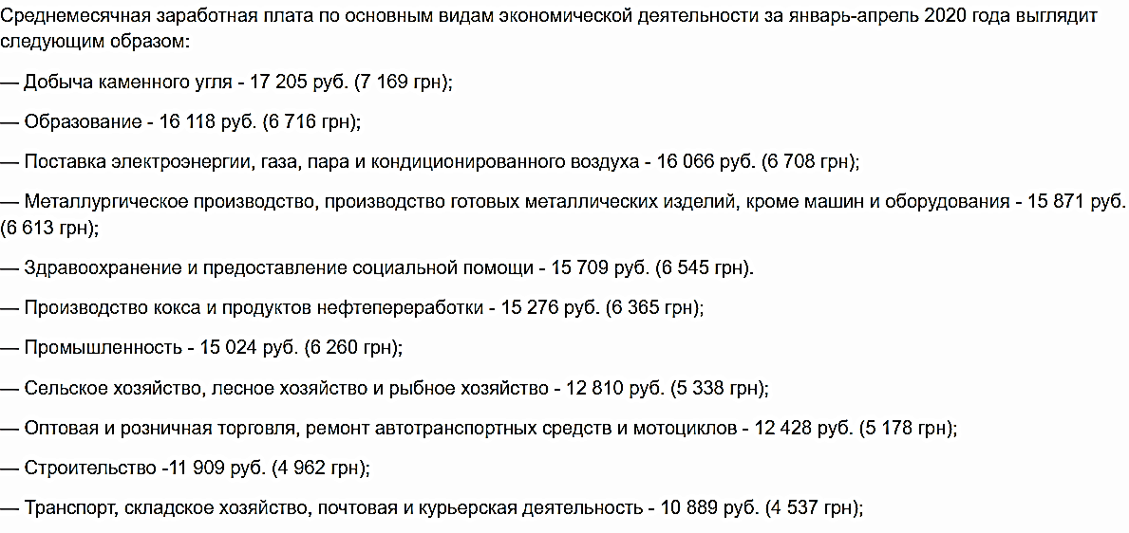
Причины данной тенденции
2) Низкий уровень зарплаты.
На момент января-апреля 2020 года средняя зарплата строителя составляла 11909 рублей, находясь в рейтинге среднемесячной зарплаты ДНР по видам экономической деятельности на 10 из 11 мест. Сейчас, как никогда, возросла потребность в квалифицированных мастерах строительного дела, однако на их обучение и образование нужно время.

Slide 11
Причины данной тенденции
3) Престижность.
Статус слесаря-сантехника не такой высокий, как у юриста, хоть он более востребованный. По Единой оперативной базе свободных рабочих мест РЦЗ ДНР только по Донецку требуется 420 специалистов данной профессии из 10 471 свободной вакансии (на момент 02.10.2022) и всего 13 записей о необходимости юристов по всей стране.

Slide 12
Причины данной тенденции
4) Сложности трудоустройства женщин из-за половой дискриминации, а также выпускников вузов и других учебных заведений, возникающие из-за отсутствия необходимого для работодателей опыта работы и неналаженной системы прогнозирования актуальных и востребованных профессий, как следствие, несоответствия спроса и предложения специальностей.
Рис.7. Категории лиц, ищущих работу в 1-м полугодии 2021 года
Согласно данным отчета РЦЗ ДНР в 1 полугодии 2021 года из 20,3 тыс. лиц, ищущих работу, 51% или 10,4 тыс. человек составляет категория женщин, а второе место занимает молодежь в возрасте до 35 лет – 33% или 6,7 тыс. человек.

Slide 13
Причины данной тенденции
4) Актуальная поправка*
В связи с мобилизацией ситуация изменилась.
Возможностей трудоустроиться у женщин стало больше.
+ 8,4%
+ 6,5%
- 3,1%
Рис.9. Сравнение количества женщин, трудоустроенных на постоянные места работы в анализируемых полугодиях 2021-2022 годов, %
Закономерно, количество женщин, трудоустроившихся на постоянные места работы, составило в 1-й половине 2022 года 57,7%, что на 6,5% и 8,4% больше показателей соответствующих полугодий 2021 года.
Рис.8. Сравнение количества женщин, ищущих работу, в 1-х полугодиях 2021 и 2022 годов, %

Slide 14
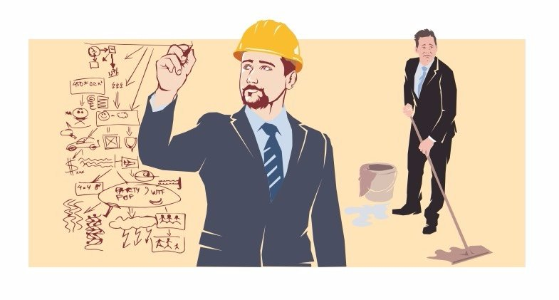
Причины данной тенденции
5) Преобладание с большим отрывом свободных вакансий физического труда над интеллектуальным, в связи с чем профессиональная подготовка, переподготовка и обучение нацелены на рабочие профессии.
Рис.10. Свободные вакансии, поступившие от работодателей в течение января-июня 2022 г.
Так, в течение января-июня 2021 года центры занятости ДНР располагали информацией о наличии 39,1 тыс. вакансий, поступивших от работодателей, из них: по рабочим профессиям – 51% (20,1 тыс.); служащих – 33% (12,7 тыс.); неквалифицированных рабочих – 16% (6,3 тыс. ед.).

Slide 15
Для устранения безработицы необходимо уделить большое внимание коммуникационной составляющей между населением, работодателями, а также их посредником – государством, и применить следующие меры:

Slide 16
1) Организовать постоянный обмен информацией с учреждениями профессионального образования о состоянии и перспективах развития рынка труда, требованиях к подготовке специалистов и их качествам.
2) Популяризировать профессии, которые необходимы для дальнейшего развития региона, тем самым позволить специалистам работать по образованию, не ища другие альтернативы.
3) Повысить заработную плату жителям Республики, в частности на востребованные профессии, что увеличит их привлекательность, а значит и предложение на рынке. К тому же согласно результатам социологического опроса, проведенного РЦЗ ДНР 7-20 февраля 2022 года, основополагающим критерием при выборе работы для населения является высокий уровень оплаты труда и наличие материальных поощрений. Так определило большинство (42%) опрошенных.

Slide 17
4) Наладить качественную работу профориентационных отделов в школах со старшеклассниками, способствующую помочь будущим абитуриентам сделать правильный выбор профессии в соответствии с их предрасположенностями, а также потребностями рынка труда, принимая во внимание непостоянство его конъюнктуры.
5) Внедрить государственное поощрение предприятий, трудоустраивающих молодых специалистов без опыта работы, обучающих и повышающих их квалификации.
6) Создавать целенаправленный набор студентов, которые по окончанию образования, будут трудоустроены.

Slide 18
7) Повысить инвестиционную привлекательность Донецкой Народной Республики путем стимулирования деловой активности, продвижения брендов городов и в целом региона, повышения ее имиджа на международной арене и поддержания малого и среднего предпринимательства, создав выгодные условия для его развития (льготы, кредиты и т.д.). Как следствие, начавшие свою деятельность предприятия обеспечат местных жителей новыми рабочими местами, новыми возможностями всего спектра различных профессий, а также налоговые поступления.
8) Внедрять программы, позволяющие людям после декретного отпуска быстрее адаптироваться к рабочей среде.
9) Создать специальные службы и учреждения по профессиональному обучению, подготовке и переподготовке кадров с большим количеством курсов, тем самым поощряя повышение профессионализма.

Slide 19
Заключение
Результатом нарушения баланса спроса и предложения рабочей силы на рынке труда является безработица, острейшая социально-экономическая проблема современного общества, негативные последствия для проживаемого населения которой порождают необходимость в более качественном и усовершенствованном региональном регулировании ее уровня. Анализ рынка труда ДНР позволил разработать эффективные методы снижения безработицы, а именно продолжение активной организации временных работ, пути совершенствования взаимодействия населения, работодателей, образовательных учреждений и государства, усиление профессиональной мобильности, налаживании системы трудоустройства выпускников учебных заведений по своей специальности, а также меры по повышению инвестиционной привлекательности Донецкой Народной Республики.
Трудовые ресурсы Донетчины традиционно отличаются высокой трудоспособностью, мобильностью и адаптационными качествами, а также способностью к саморазвитию, что позволит гармонично и эффективно влиться в российский рынок труда.

Slide 20
Заключение
Реализовывая вышеизложенные меры, мы получим положительный социальный эффект снижения психологического напряжения населения, связанного с проблемами трудоустройства как фактора невозможности обеспечить свою жизнь, следовательно, уменьшим показатели преступности, употребления алкоголя и наркотических веществ. С другой стороны, достигнем относительного баланса предложения и спроса на рынке труда в соответствии с ожиданиями лиц, ищущих работу, а также экономический эффект положительной динамики в развитии экономики ДНР как региона России.
В виду актуальности темы интерес для дальнейших исследований представляет направление более детальной разработки системы трудоустройства выпускников вузов по своей специальности, анализ наличия гендерной дискриминации в сфере занятости, совершенствование методов прогнозирования востребованных профессий и т.д.

Slide 21
Спасибо за внимание!!!
Список использованных источников
Министерство экономического развития ДНР (офиц. сайт) [Электронный ресурс]. – Режим доступа: https://mer.govdnr.ru/ (дата обращения: 02.10.2022).
Республиканский центр занятости Донецкой Народной Республики (офиц. сайт) [Электронный ресурс]. – Режим доступа: https://rcz-dnr.ru/zhiteli-osvobozhdennyix-territorij-respubliki-trudoustraivayutsya-po-n.html (дата обращения: 02.10.2022).
Средняя зарплата в ДНР по отраслям – учителя на втором месте / Вестник Харцызска. – 2020. – [Электронный ресурс]. – Режим доступа: http://xvesti.ru/predpriyatiya/6507-average-salary-in-the-dpr-by-industry.html (дата обращения: 02.10.2022).

